Slide 1

10s快闪视频，快闪最后一帧黑场2s

Slide 2
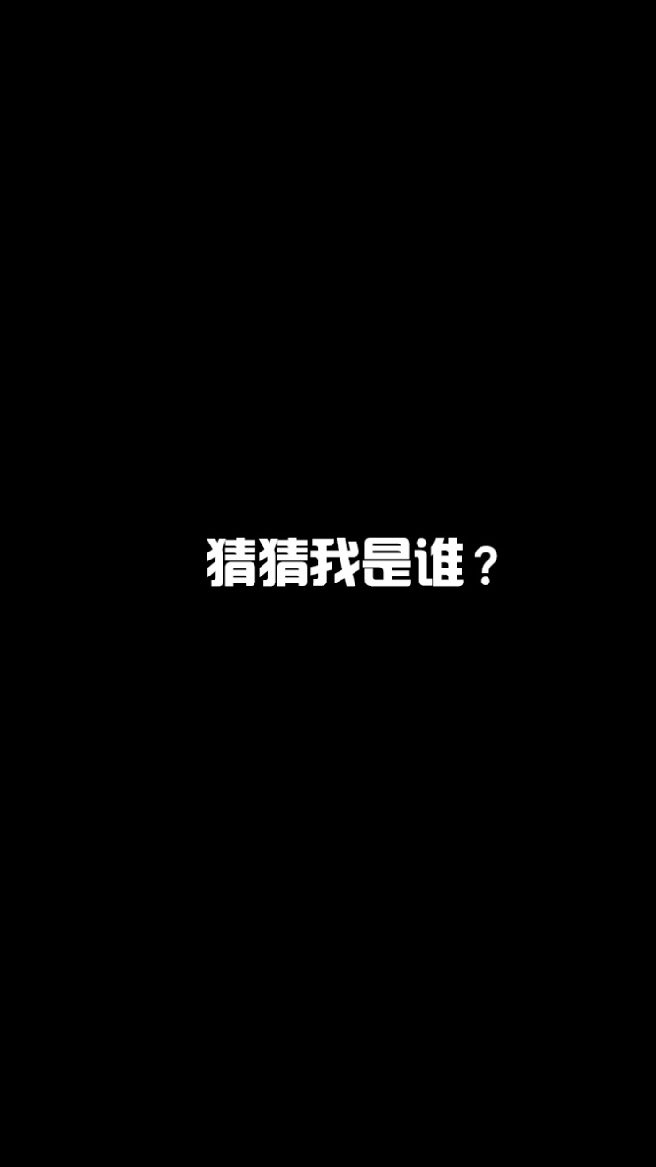
快闪结束后黑场1s后，画面显示文字：猜猜我是谁？ （此处文字一个一个字出来，并配有“猜猜我是谁”的音频）
猜猜我是谁 字体
1.延迟时间调整为1s

Slide 3

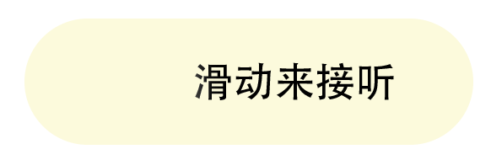
“猜猜我是谁”音频播放完黑场2s中，苹果来电铃声先进来，再出当前左侧接听画面
滑动按钮可以进入到下一场景
来接听

Slide 4

接听电话，志林剪影动态效果，并且有语音部分“让我们一起来看看“好时”黑科技吧”
1.音频替换
滑动进入来接听

Slide 5
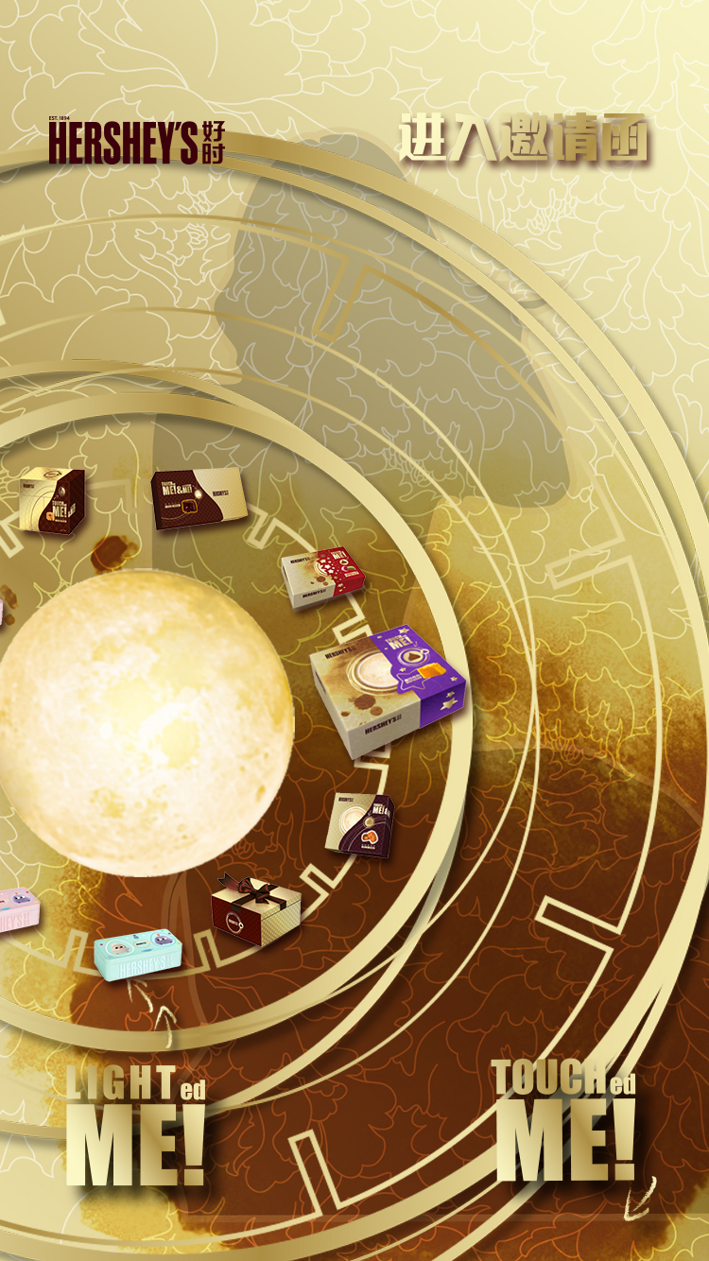
志玲剪影跳转到后面，转盘出现，转盘上面是产品礼盒，不再是月饼了。月亮要做成满月。出现三个button。Touch me、light me、点击进入邀请函页面
1.底部两个按钮替换
转盘

Slide 6


点击touch me转盘转动，放开按钮转到某一个产品礼盒，出现介绍页面并配合相应的语音内容
1.产品图片替换
2.bug，随机多一个产品
3.light me点击隐藏touch me显示内容，点击touch me隐藏light me的月亮发光效果
转盘-产品展示

Slide 7


点击light me ，满月发光，并出现语音，今年不论晴雨，保证满月在您家
点击进入邀请函进入邀请函链接
1.链接替换
2.iphone 音频无法播放
转盘

